Slide 1


Slide 2
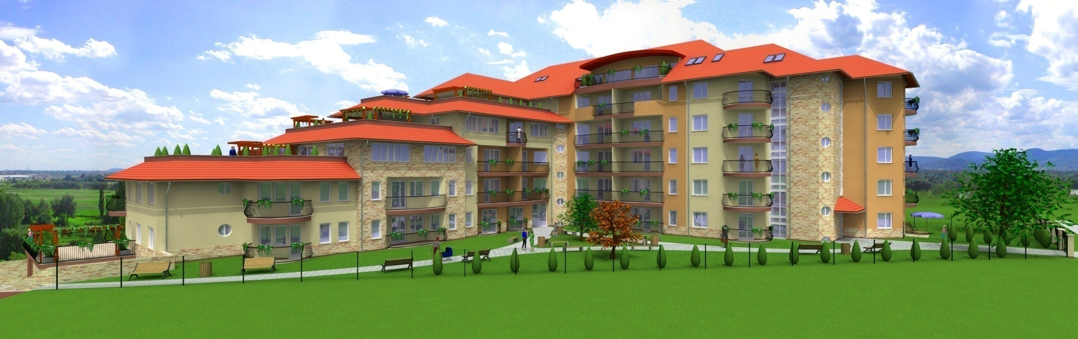
5-letház I. és II. Dunakeszi
75 + 77 lakásos társasház geotermikus hűtéssel és fűtéssel

Slide 3
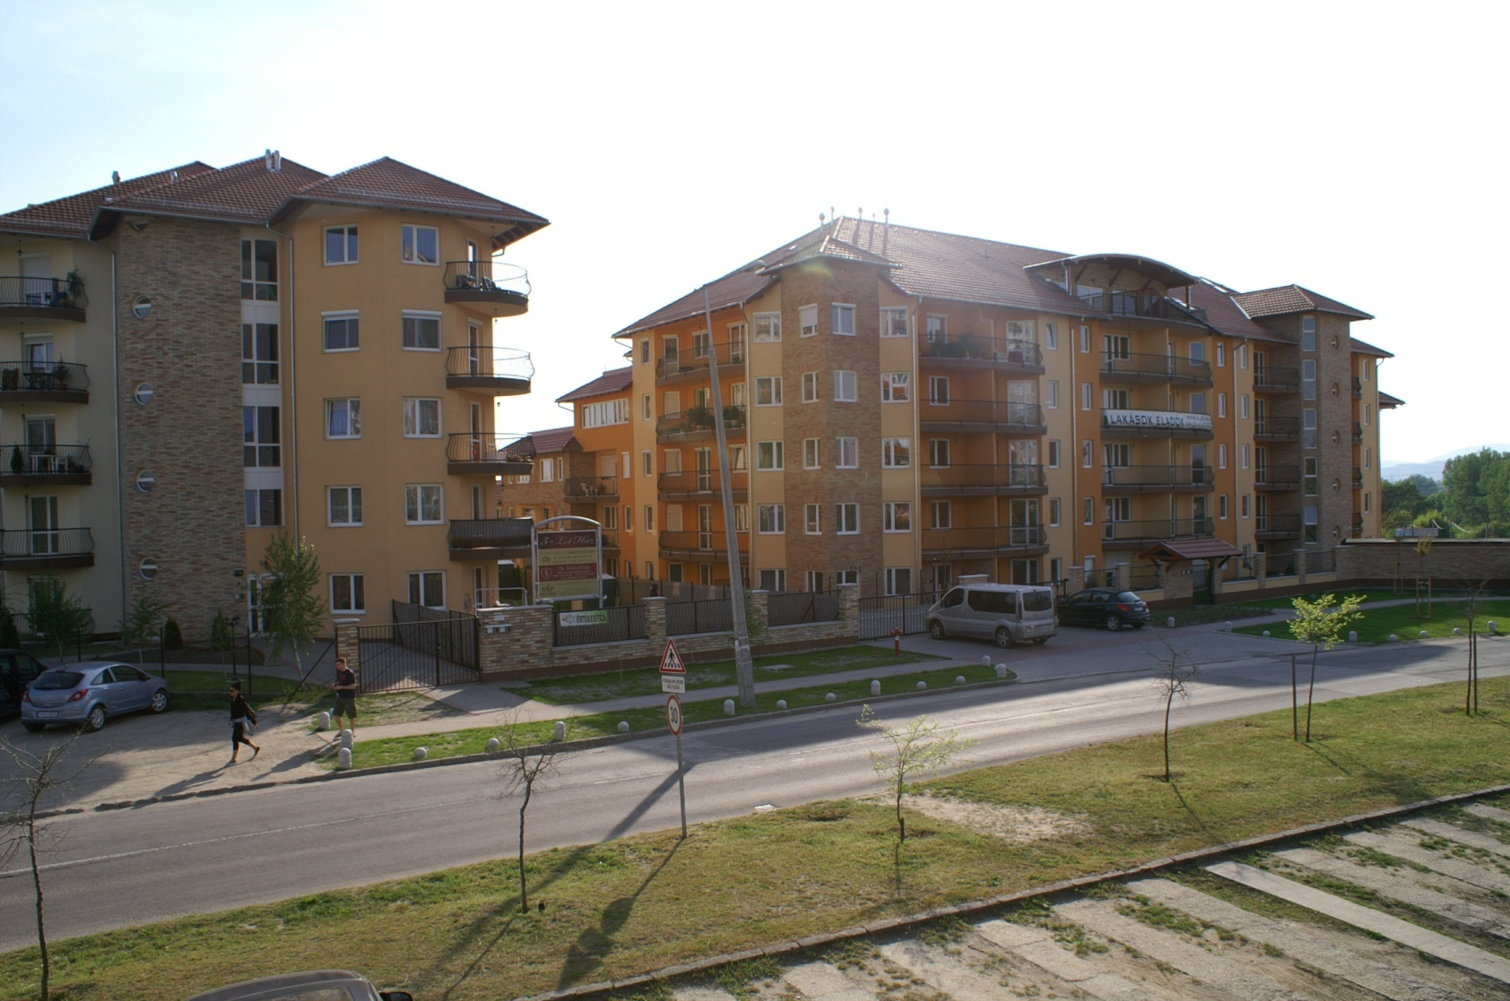
Összesen 152 lakás, 9427 m2 fűtött alapterület

Slide 4
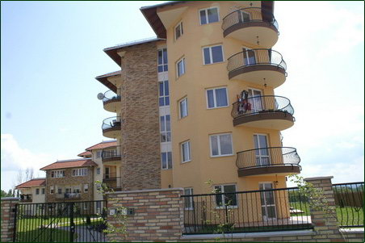
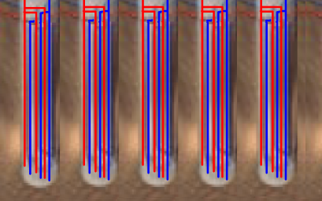
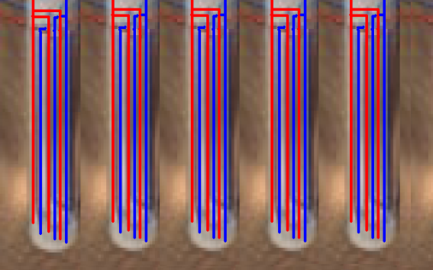
Az 5-letházak
Energiacölöpöket
Használnak
Elsőként
Magyarországon

Slide 5
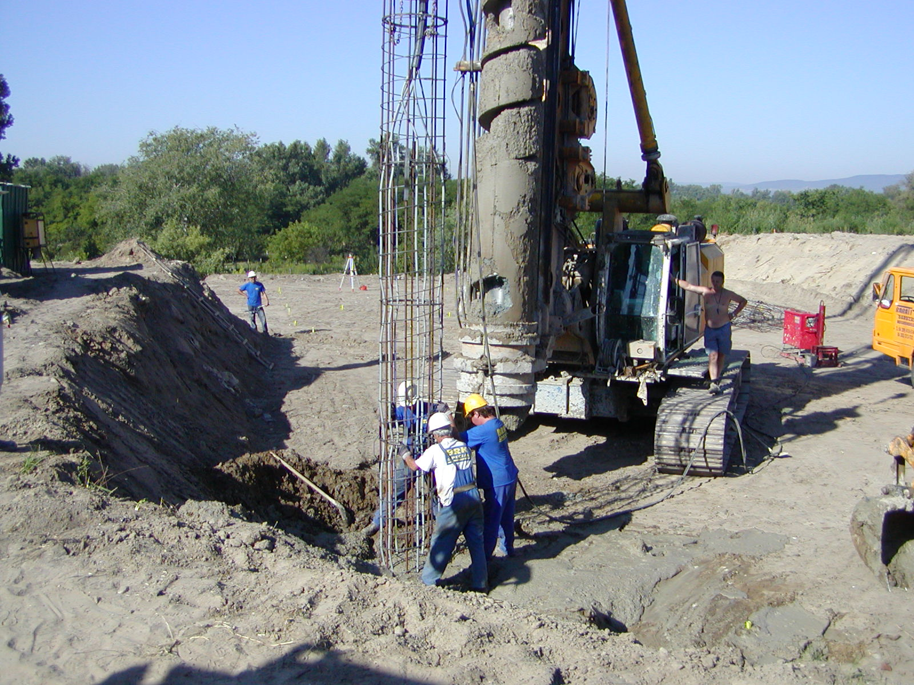
Energia cölöpök fúrása

Slide 6
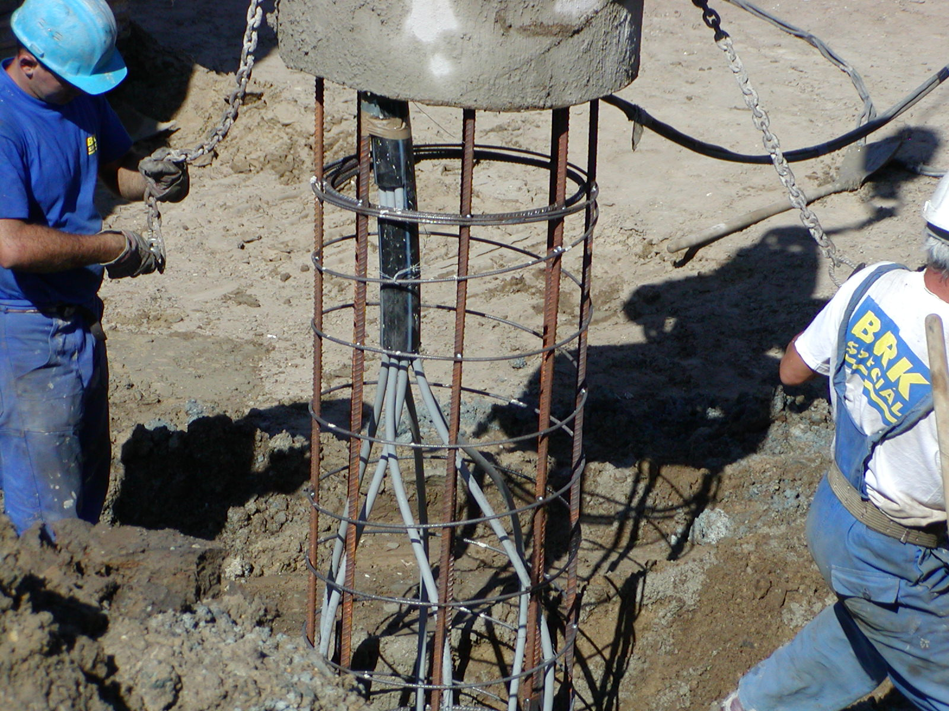
Energia cölöpök fúrása

Slide 7
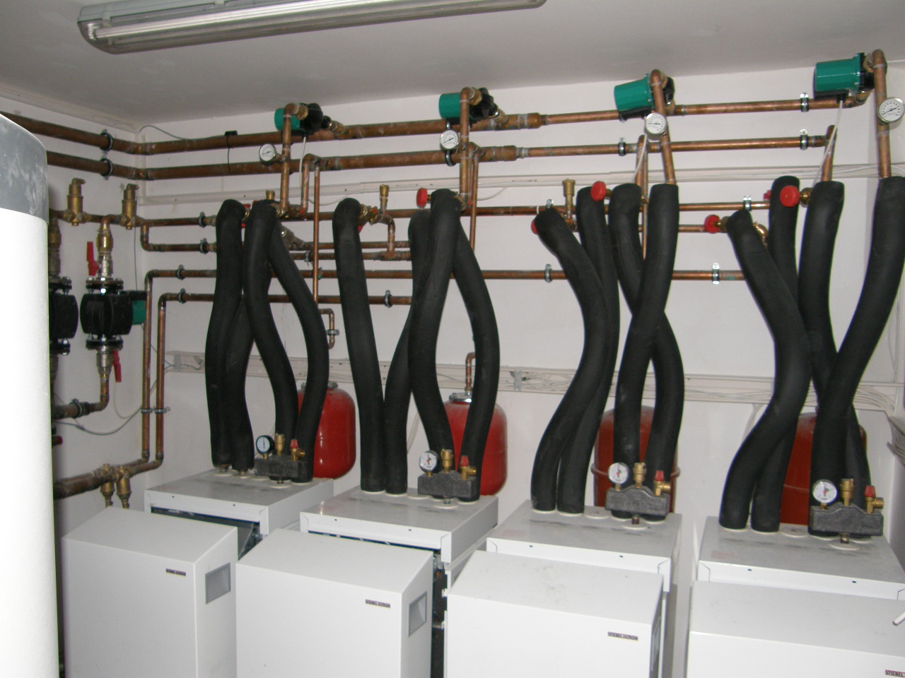
Az 5-letház I. hőközpontja
Összesen 192 kW fűtési teljesítménnyel rendelkezik 3 ilyen hőközpont:

Slide 8
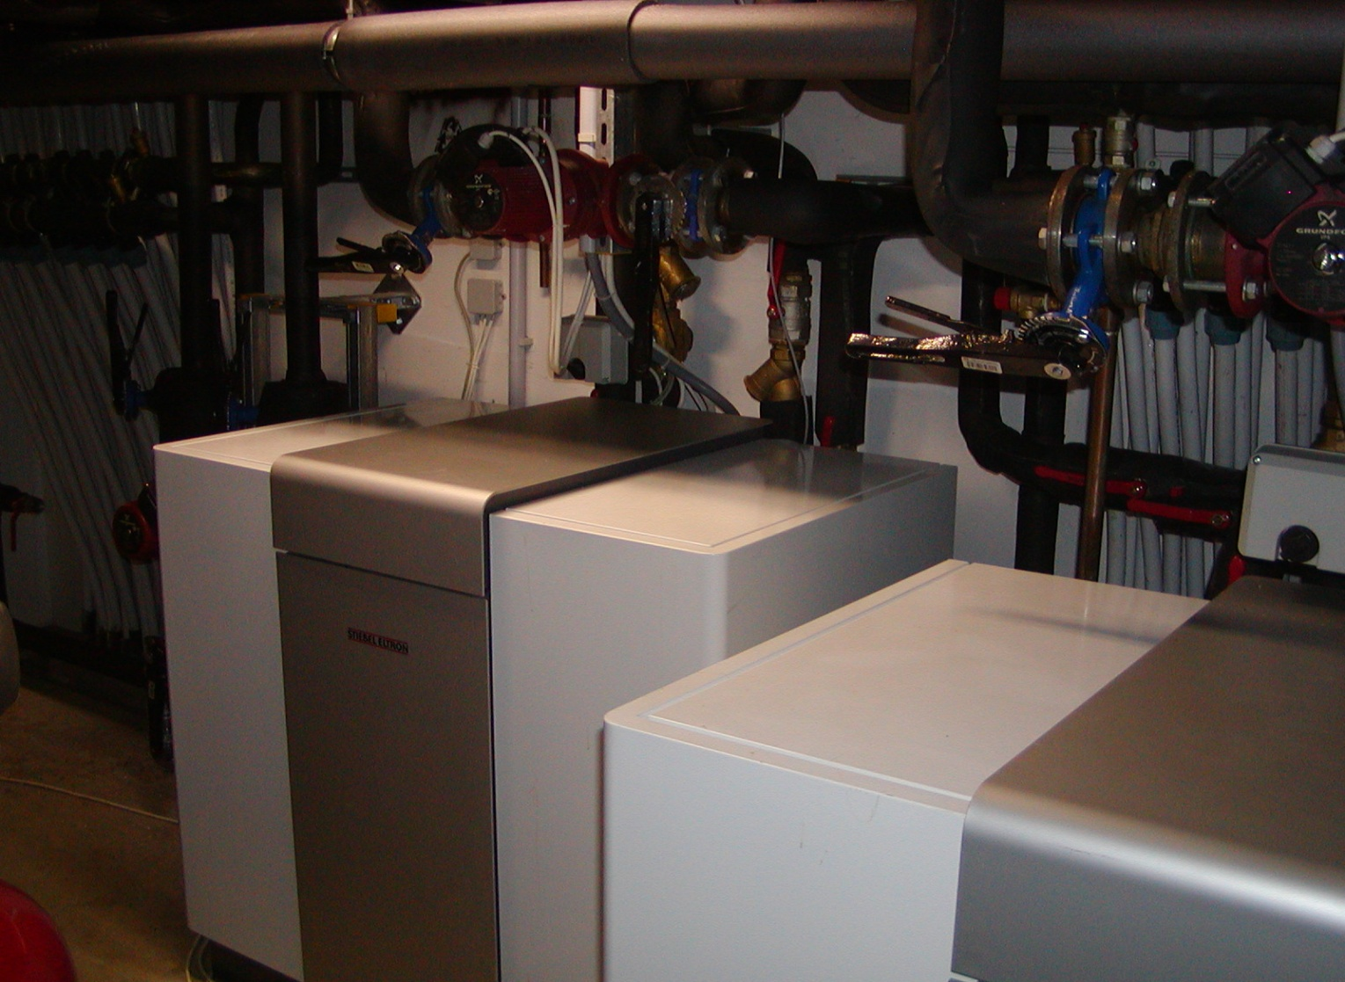
Az 5-letház II. hőközpontja
160 kW fűtési teljesítménnyel rendelkezik a hőközpont:

Slide 9
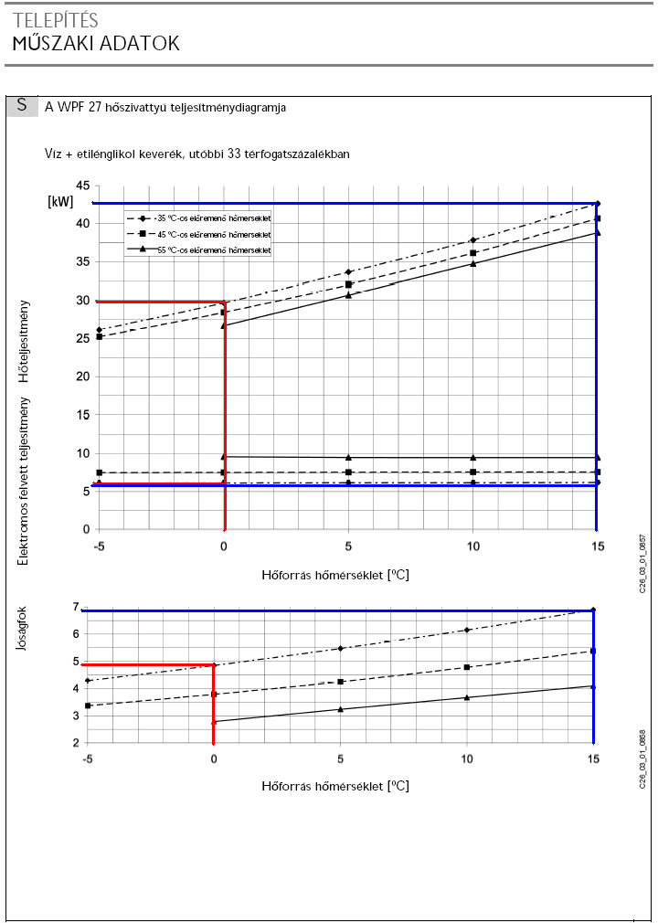

Slide 10
Alacsony vízhőmérsékletű sugárzó fűtés szükséges
-Padlófűtés
-Falfűtés
-Mennyezetfűtés
-Kombinációk
Épület hűtés is!

Slide 11
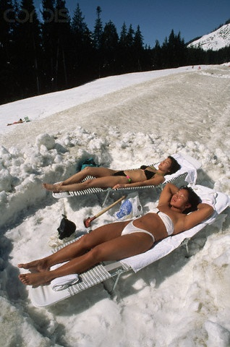
Felülről melegít!
Pont úgy, mint a napfény

Slide 12
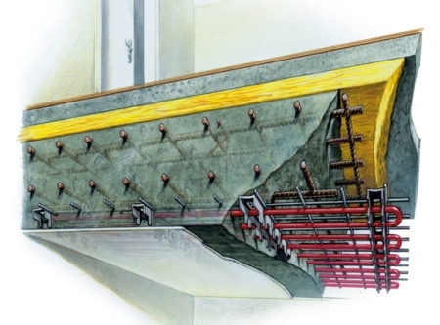
Mennyezetfűtés rétegrendje VB födémben

Slide 13
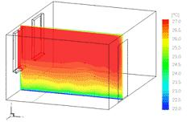
Felülről melegít egyenletesen!

Slide 14

És hűtés is van a lakásokban?
IGEEN…

Slide 15
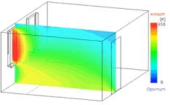
Mi az elv?
Hőelvonás történik

Slide 16
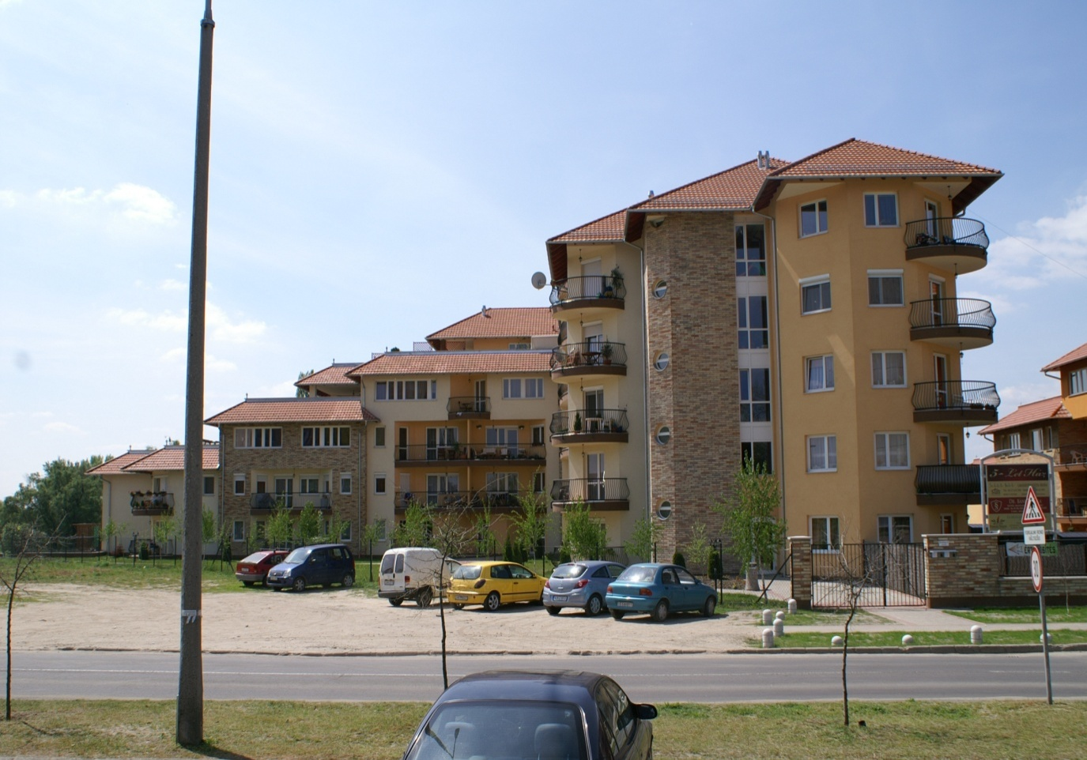
ÍME
Az 5-letház
PASSZÍVHŰTÉST
Használ
Elsőként
Magyarországon

Slide 17
Mit értünk el a geotermikus hőszivattyús fűtéssel?
Alacsony fűtési költséget!
Mit értünk el a passzívhűtéssel?
Alacsony (filléres) hűtési költséget!

Slide 18

Hogyan mérjük a hőszivattyúk és a keringető szivattyúk fogyasztását?
Villamos fogyasztásmérővel
A GEO egytarifás, különmért, vezérelt tarifa. Naponta legalább 20 óra fűtési időt nyújt a hőszivattyú számára úgy, hogy egy megszakítás nem lehet hosszabb 2 óránál
A GEO tarifa bruttó végfelhasználói díja 30,42 Ft/kWh a lakossági, illetve 30,79 Ft/kWh a nem lakossági, valamint közintézményi fogyasztók számára
Hőszivattyú, talajköri keringető szivattyú, puffer szivattyú: GEO mérő
Strang szivattyú, vezérlés: nappali mérő

Slide 19
Az 5-letház I. átlagos fűtés/hűtés fogyasztásai 2008, 2009, 2010 évben

Slide 20
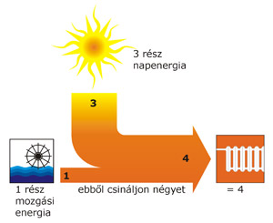
1 kWh villamosenergia befektetés = minimum 4 kWh fűtési energiával

Slide 21
1 m2 fűtött helyiség éves fűtés- és hűtés energia igénye 45 kWh/m2/a
GEO TARIFA ÁRAMDÍJA: 30,42 Ft/kWh
COP 4,43 esetén: 6,86 Ft/kWh fűtési energia költség!
AZAZ: 1 m2 fűtött tér átlagos éves fűtési költsége: 315 Ft

Slide 22
Hogyan mérjük a lakások fogyasztását?
File | KKundeNr301 | KFabNr354 | KSWInd352 | ZDat305 | ZWt306 | ZUhr306 | CBS304 | SFehler350 | ZDatEvent | ZUhrEvent | CMBusDev347 | Type
OZW_SS1 .BIL | 2555 | 2555 | 4,12 | ######## | 3 | 8:54:58 | 10786 | 0 | x x x | x x x | 225 | OZW10
Device | SMBusDev | ZDatR133 | ZUhrR134 | KDevAdr292 | KKundeNr101 | KFabNr254 | KCoCode282 | KSWIndD252 | KMed187 | ZDat | ZUhr | CBS104 | SFehler250 | ZDatEvent | ZUhrEvent | ZFDauer251 | CEnKVal102 | CEnKDim102 | CVolKVal103 | CVolKDim103 | CEnStLVal107 | CEnStLDim107
1 | 1 | ######## | 8:31:00 | 1 | 65579247 | 65579247 | 12967 | 2 | 4 | 2010.11.10 | 10:30:00 | 28722 | 0 | x x x | x x x | 2928 | 6540 | kWh | 767,83 | m3 | 5033 | kWh
2 | 1 | ######## | 8:31:00 | 2 | 6154698 | 6154698 | 19875 | 70 | 7 | x x x | x x x | x x x | 0 | x x x | x x x | x x x | x x x | x x x | 23016 | l | x x x | x x x
3 | 1 | ######## | 8:31:00 | 3 | 6154699 | 6154699 | 19875 | 70 | 7 | x x x | x x x | x x x | 0 | x x x | x x x | x x x | x x x | x x x | 61158 | l | x x x | x x x
4 | 1 | ######## | 8:31:00 | 4 | 65579245 | 65579245 | 12967 | 2 | 4 | 2010.11.10 | 10:23:00 | 28723 | 0 | x x x | x x x | 3139 | 13454 | kWh | 11276,65 | m3 | 10142 | kWh
5 | 1 | ######## | 8:31:00 | 5 | 6159274 | 6159274 | 19875 | 70 | 7 | x x x | x x x | x x x | 0 | x x x | x x x | x x x | x x x | x x x | 121887 | l | x x x | x x x
6 | 1 | ######## | 8:31:00 | 6 | 6159275 | 6159275 | 19875 | 70 | 7 | x x x | x x x | x x x | 0 | x x x | x x x | x x x | x x x | x x x | 182338 | l | x x x | x x x
7 | 1 | ######## | 8:31:00 | 7 | 65579241 | 65579241 | 12967 | 2 | 4 | 2010.11.10 | 10:05:00 | 28722 | 0 | x x x | x x x | 4054 | 8282 | kWh | 4844,64 | m3 | 6717 | kWh
8 | 1 | ######## | 8:31:00 | 8 | 6159200 | 6159200 | 19875 | 70 | 7 | x x x | x x x | x x x | 0 | x x x | x x x | x x x | x x x | x x x | 148789 | l | x x x | x x x
9 | 1 | ######## | 8:31:00 | 9 | 6159201 | 6159201 | 19875 | 70 | 7 | x x x | x x x | x x x | 0 | x x x | x x x | x x x | x x x | x x x | 144359 | l | x x x | x x x
10 | 1 | ######## | 8:31:00 | 10 | 65579204 | 65579204 | 12967 | 2 | 4 | 2010.11.10 | 11:05:00 | 28747 | 0 | x x x | x x x | 3736 | 3836 | kWh | 7218,91 | m3 | 2437 | kWh
11 | 1 | ######## | 8:31:00 | 11 | 6158492 | 6158492 | 19875 | 70 | 7 | x x x | x x x | x x x | 0 | x x x | x x x | x x x | x x x | x x x | 107693 | l | x x x | x x x
12 | 1 | ######## | 8:31:00 | 12 | 6158493 | 6158493 | 19875 | 70 | 7 | x x x | x x x | x x x | 0 | x x x | x x x | x x x | x x x | x x x | 240547 | l | x x x | x x x
13 | 1 | ######## | 8:31:00 | 13 | 65579246 | 65579246 | 12967 | 2 | 4 | 2010.11.10 | 10:19:00 | 28722 | 0 | x x x | x x x | 3165 | 11742 | kWh | 8556,91 | m3 | 8971 | kWh
14 | 1 | ######## | 8:31:00 | 14 | 6159234 | 6159234 | 19875 | 70 | 7 | x x x | x x x | x x x | 0 | x x x | x x x | x x x | x x x | x x x | 108325 | l | x x x | x x x
15 | 1 | ######## | 8:31:00 | 15 | 6159235 | 6159235 | 19875 | 70 | 7 | x x x | x x x | x x x | 0 | x x x | x x x | x x x | x x x | x x x | 135438 | l | x x x | x x x
16 | 1 | ######## | 8:31:00 | 16 | 65579233 | 65579233 | 12967 | 2 | 4 | 2010.11.10 | 10:36:00 | 28723 | 0 | x x x | x x x | 2929 | 10199 | kWh | 6927,37 | m3 | 7071 | kWh
17 | 1 | ######## | 8:31:00 | 17 | 6158502 | 6158502 | 19875 | 70 | 7 | x x x | x x x | x x x | 0 | x x x | x x x | x x x | x x x | x x x | 42187 | l | x x x | x x x
18 | 1 | ######## | 8:31:00 | 18 | 6158503 | 6158503 | 19875 | 70 | 7 | x x x | x x x | x x x | 0 | x x x | x x x | x x x | x x x | x x x | 56672 | l | x x x | x x x
Lakásonkénti hőmennyiségmérővel

Slide 23
55 m2-es lakások átlagos fűtés/hűtés költségei 2008, 2009, 2010 évben
---- fűtés 22°C
--- hűtés 24°C
ÉK havi átlag 3079 Ft
DK havi átlag 4176 Ft

Slide 24
120 m2-es lakás fűtés/hűtés költsége 2008, 2009, 2010 évben
---- fűtés 23°C
--- hűtés 24°C
Havi átlag: 6726 Ft

Slide 25
Megéri a beruházási többlet költség?
Függ a körülményektől és a várható fogyasztástól!
5-Letház I. három év alatt fogyasztott 802707 kWh fűtési és hűtési energiát, amely a GEO tarifa díját és a COP-t figyelembe véve 6,86 Ft/kWh, tehát összesen 5.507 eFt.
Mennyibe kerül a gáz? Átlagosan összesen ~ 140 Ft/m3, azaz 140 Ft/ 34,2 MJ, azaz 14,73 Ft/kWh
100%-os kazán hatásfokot feltételezve! Kondenzációs kazán elérheti a fűtőértékre vetítve!
Megtakarítás 3 év alatt: 6.317 eFt
Hűtés? Beruházás? Költsége?

Slide 26
Megtérülés számításnál legyünk körültekintőek!
Gázbekötés hálózatfejlesztési díja
Gáztervezés díja
Turbo kémény kazánhoz; anyag, munkadíj, Kémény : tervezés engedélyezés:
Kéményseprési díj, éves felülvizsgálat
Kémény által elvett hasznos alapterület
Gáz és gépészeti rendszer kiépítése kpl (mérőhely, csövezés, stb.., anyag + díj)
Kondenzációs gázkazán
Vezérlés
Indirekt fűtésű HMV tartály:
Összekötő idomok:
Kéménybekötő szett: HŰTÉS SZÜKSÉGES-E?
Éves gázár emelkedés (várható infláció):
Éves geotarifa áremelkedés: Karbantartási költség Éves felülvizsgálati díj Élettartam (amortizációs költség) Pályázati források
Biztonság

Slide 27
Konkrét beruházási adatokon, jelen energiahordozó árakat és az elmúlt 3 év inflációs hatásait figyelembe vevő 80 kW teljesítményű gáz- és geotermikus hőszivattyú hőközpontok várható üzemelési költségeinek összevetése (Keszthely, élelmiszer áruház)

Slide 28
Köszönöm a figyelmet!

